Slide 1
Capacitación
Desarrollador
INTRODUCCION A VISUAL FOXPRO6

Slide 2
INDICE
Entorno de desarrollo
  Descargar software
  Interfaz de usuario
  Conceptos básicos
  Comentarios en un programa
  Abreviatura de comandos
Tipos de datos
  Contenedores de datos
  Operadores
Funciones
Variables
  Notación de Variables
  Flexibilidad de Variables

Slide 3
INDICE
Ciclos
  For
  For each
  Do while sencillo
  Do while/loop/exit
  Scan
Funciones y variables
  Variables publicas
  Variables locales
  Variables privadas
Parámetros y arreglos
  Parámetros por valor
  Parámetros por referencia
  Arreglos por referencia
Clases y objetos

Slide 4
Entorno de desarrollo
INTRODUCCION A VISUAL FOXPRO6

Slide 5
SOFTWARE VFP6
Descargar Visual FoxPro 6 con el siguiente enlace.
http://sait.com.mx/download/vfp6.zip
Para su instalación descomprima el archivo en el directorio C:\vfp6

Slide 6

INTERFAZ DE USUARIO

Slide 7
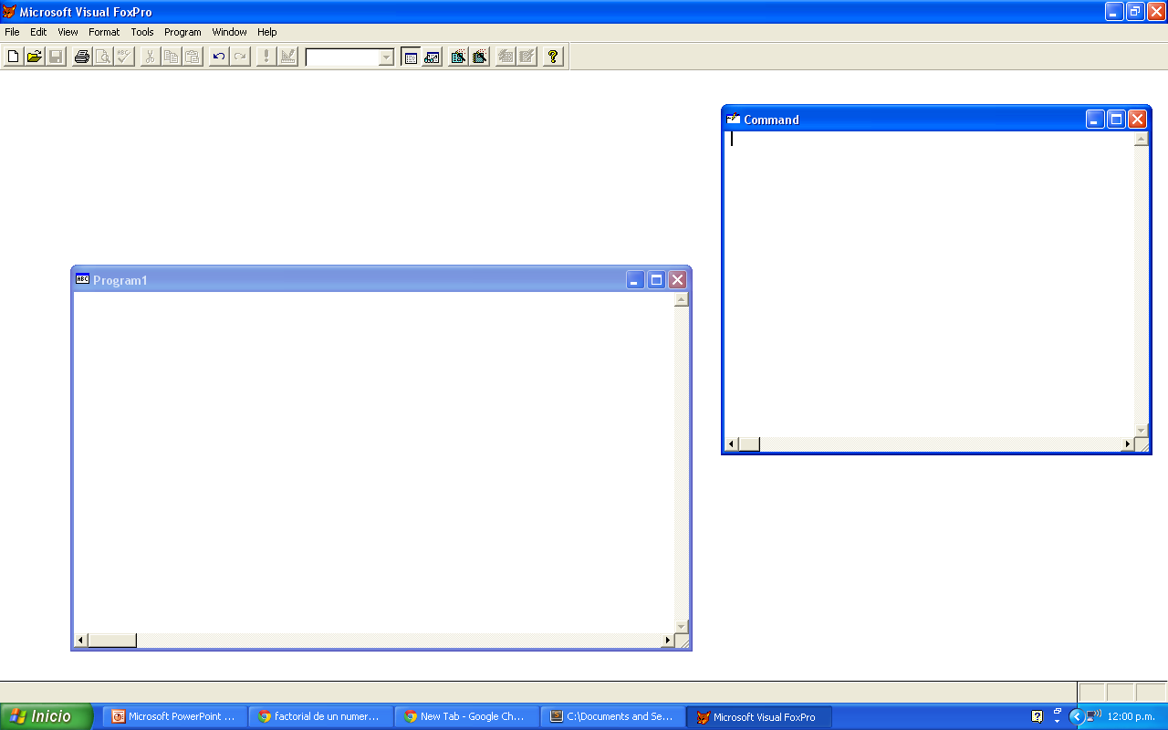
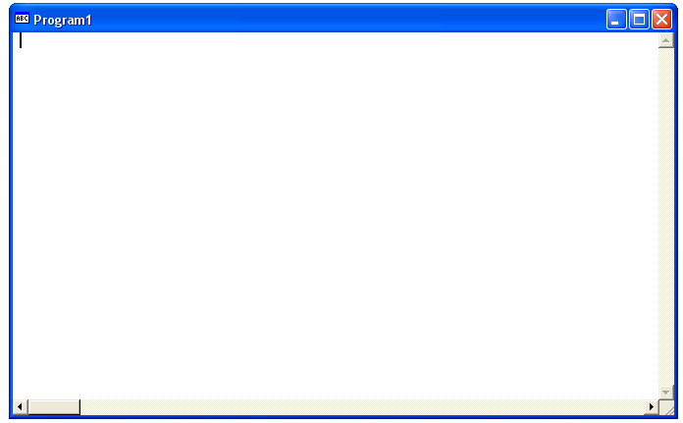
INTERFAZ DE USUARIO

Slide 8
CONCEPTOS BASICOS
Programa helloworld
1. Para crear o editar un programa utilice el siguiente comando.
modify command helloworld.prg
2. Se abrirá una ventana en la cual escribiremos el código del programa
? 'Hola Mundo'
? 'Hola'
?? ' Mundo'
? Símbolo de interrogación para imprimir el resultado en una nueva línea.
?? Imprimir resultado en la misma línea.
Ejemplo | Resultado
? 10 | 10
? 'Ignacio' | Ignacio
nTotal = 1500 ?nTotal | 1500

Slide 9
CONCEPTOS BASICOS
Programa helloworld
3. Para comprobar si no existen errores en el código se utiliza la compilación.
Program / Compile
Archivo con extensión .FXP es el resultado de la compilación de un programa en Visual FoxPro.
NOTA:
  El archivo .FXP puede ser ejecutado sin que exista el programa base .PRG
  .FXP no permite la edición del mismo, solo su ejecución.
4. Para ejecutar el programa utilice el siguiente comando.
1. helloworld()
2. do helloworld
Se puede utilizar cualquier de las opciones anteriores sin embargo por similitud con otros lenguajes se utiliza la opción 1 helloworld()
Notes:
Archivo con extensión .FXP es el resultado de la compilación de un programa en Visual FoxPro.
NOTA:
El archivo .FXP puede ser ejecutado sin que exista el programa base .PRG
.FXP no permite la edición del mismo, solo su ejecución.
Se puede utilizar cualquier de las opciones anteriores sin embargo por similitud con otros lenguajes se utiliza la opción 1 helloworld()

Slide 10
COMENTARIOS EN UN PROGRAMA
Utilizados para especificar una instrucción o realizar anotaciones.
1. símbolo asterisco * al inicio
2. símbolo ampersand && después de una línea de código.
Los comentarios se identifican por cambiar su color a verde.
Ejemplo
* | *Este es un comentario
&& | ? 'Hola Mundo' &&Este es un comentario

Slide 11
ABREVIATURA DE COMANDOS
Visual FoxPro Identifica comandos en abreviaturas de 4 letras.
Ejemplo
modify command helloworld | modi comm helloworld
? round (19.5,0) | ? roun(19.5,0)

Slide 12
Tipos de Datos
INTRODUCCION A VISUAL FOXPRO6

Slide 13
TIPOS DE DATOS
Tipo | Ejemplo
NUMERIC | 3 3.14
CHARACTER | “Hola” 'Hola'
LOGICAL | .t. (Verdadero) .f. (Falso)
DATE | {^1970/12/03}
DATETIME | { {1970/12/03 14:35:59}}

Slide 14
CONTENEDORES DE DATOS
Tipo | Ejemplo
VARIABLES | nTotal = 10 m.Nombre = 'Ignacio'
ARREGLOS NOTA: INICIAN EN 1 HASTA N | dimension nombres[3] nombres[1] = 'Hugo' nombres[2] = 'Paco' nombres[3] = 'Luis' ? nombres [1]

Slide 15
OPERADORES
Ejemplo
== | if nTotal == 0
<> | if nTotal <> 0
+ | X = X +1
- | Y = Y -1
/ | nFactor = nValor / 1-1
* | nImporte = nTotal * nTC

Slide 16
Funciones
INTRODUCCION A VISUAL FOXPRO6

Slide 17
FUNCIONES
Ejemplo | Resultado
dHoy = date() ?dHoy | 03/21/14
? time () | 08:48:30
? dow(date( )) | 6
?cdow (date()) | Friday
? week (date()) | 12
? cmonth(date( )) | March
set century on ? date() | 03/21/2014

Slide 18
FUNCIONES
Ejemplo | Resultado
set century off ? date() | 03/21/14
n1 = '7' n2= '10' ? val(n1) + val(n2) | 17.00
? Int (12.55) | 12
? round(199.99,00) | 200
? abs(-50) | 50
? mod(50,4) | 2
? max (16,28,45) | 45

Slide 19
FUNCIONES
Ejemplo | Resultado
? min (16,28,12) | 12
? rand() | 0.85
? sqrt (400) | 20
? ceiling(140.56) | 141
cMensaje='Hola' ? empty(cMensaje) | .F.
? type('(12 * 3) + 4') | N (numeric)
? lower('HOLA MUNDO') | hola mundo
? upper('hola mundo') | HOLA MUNDO

Slide 20
FUNCIONES
Ejemplo | Resultado
? alltrim (' hola mundo ') | hola mundo
cTitulo= ‘Tutorial Visual FoxPro' ? substr (cTitulo, 1, 8) ? substr (cTitulo, 9) | Tutorial Visual FoxPro
cTitulo= ‘Tutorial Visual FoxPro ' ? len (cTitulo) | 22
? chr(67) | C
? left('Mexico',3) | Mex
? right('Tijuana',5) | juana

Slide 21
FUNCIONES
Ejemplo | Resultado
? at ('a','Hola') | 4
gcString='Gato' ? strtran(gcString, 'G', 'P') | Pato

Slide 22
Variables
INTRODUCCION A VISUAL FOXPRO6

Slide 23
NOTACION DE VARIABLES
CAMEL CASE
Variables, propiedades, clases y funciones se identifican por la primera letra indiciando el tipo de dato.
Ejemplo variable numérica
nTotal
Ejemplo variable date (fecha)
dFecha
Ejemplo variable caracter
cNombre

Slide 24
NOTACION DE VARIABLES
CAMEL CASE
Variables, propiedades, clases y funciones se identifican por la primera letra indiciando el tipo de dato.
Ejemplo variable logica
lExiste
Ejemplo variable arreglo/array/matriz
aClientes
Ejemplo variable objeto
oForma

Slide 25
FLEXIBILIDAD DE TIPOS EN VARIABLES
Las variables pueden almacenar cualquier valor numérico, carácter, etc. por ello no es necesario declarar el tipo de dato.
Ejemplo variable Total
Total = 100 Total = 'Cien' Total = date() Total = .t. Total = .f. Total = null

Slide 26
Ciclos
INTRODUCCION A VISUAL FOXPRO6

Slide 27
CICLO FOR
Ejemplo uno.prg
for i=1 to 100 ? i next

Slide 28
CICLO FOR EACH
Ejemplo dos.prg
dimension aNombres[3] aNombres[1] = 'Hugo' aNombres[2] = 'Paco' aNombres[3] = 'Luis' for each cNombre in aNombres ? cNombre Next

Slide 29
DO WHILE SENCILLO
Ejemplo tres.prg
nRenglon = 1 do while nRenglon <=50 ? 'Este es el renglon:', nRenglon nRenglon=nRenglon+1 Enddo

Slide 30
DO WHILE / LOOP / EXIT
Ejemplo cuatro.prg
nRenglon = 1 do while nRenglon <= 50 *Saltar renglones pares nRenglon = nRenglon+1 if mod(nRenglon,2)==0 loop endif ? 'Este es el renglon:', nRenglon *Si nRenglon es mayor a 40, sale del ciclo If nRenglon>40 exit endif Enddo

Slide 31
CICLO SCAN DATABASE
Ejemplo cinco.prg
*Crear una tabla y agregar 3 registros create table clientes ( nombre c(30), ciudad c(30)) insert into clientes values ('Juan Perez','Monterrey') insert into clientes values ('Jose Lopez','Mexicali') insert into clientes values ('Luis Ramos','Torreón') *Recorrer la tabla e imprimir los datos scan ? clientes.nombre, clientes.ciudad endscan

Slide 32
Funciones y Variables
INTRODUCCION A VISUAL FOXPRO6

Slide 33
FUNCIONES
Utilizadas para calcular y devolver un valor.
Ejemplo holamundo.prg
function holamundo ? 'Esta es una función' return
Para ejecutar una función debe ser llamada con el nombre con el cual se definió en la ventana de comandos.
holamundo()
Las funciones deben ser llamadas como el archivo en que se encuentran.
holamundo.prg
function holamundo

Slide 34
VARIABLES PUBLICAS
Disponibles en cualquier parte del programa, se identifican por tener un _ al inicio del nombre.
Ejemplo
public _version _version = 6.30 public _dirInicial _dirInicial = ´C:\SAIT
public _version
public _dirInicial

Slide 35
VARIABLES LOCALES
Disponibles solo dentro de la función en la que se definen.
Ejemplo areaTriangulo.prg
function areaTriangulo (nBase, nAltura) nArea=nBase*nAltura/2 ? nArea return nArea
local nArea

Slide 36
VARIABLES LOCALES
Disponibles solo dentro de la función en la que se definen.
Ejemplo factorial.prg
function factorial(nvalor) local i,nTotal nTotal=1 for i=1 to nvalor nTotal = nTotal * i next ?nTotal return nTotal
local i,nTotal

Slide 37
VARIABLES PRIVADAS
No utilizarlas, disponibles debajo de cualquier función que se mande llamar.
Ejemplo procesouno.prg
function procesouno private nTotal nTotal =10 procesodos() return nTotal function procesodos nTotal = nTotal * 3.1416 ?nTotal Return
private nTotal

Slide 38
Parámetros y arreglos
INTRODUCCION A VISUAL FOXPRO6

Slide 39
PARAMETROS POR VALOR
Por default los parámetros son pasados por valor, es decir se crea una copia.
Ejemplo
nValor = 7 ? factorial(nValor)

Slide 40
PARAMETROS POR REFERENCIA
Un parámetro puede ser modificado cuando se coloca el símbolo @ al inicio.
Ejemplo facturacion.prg
function facturacion cFactura = 'A199' dFecha = { } if existeFactura(cFactura, @dFecha) ? 'La factura ', cFactura, ' fue elaborada el día', dFecha else ? 'No existe la factura ',cFactura endif return function existeFactura (cFact, dFec) *Simulacion de buscar factura dFec = date() *Regresa True en caso de encontrarse return
@dFecha

Slide 41
ARREGLO POR REFERENCIA
Un arreglo debe de pasarse siempre por referencia utilizando el @, de lo contrario solo enviara el primer elemento.
Ejemplo seis.prg
dimension aArray[3] registro (@aArray) ?aArray[1] function registro(aAr) dimension aAr[3] aAr[1] = "HUGO" aAr[2] = "PACO" aAr[3] = "LUIS" return endFunc
(@aArray)

Slide 42
Clases y Objetos
INTRODUCCION A VISUAL FOXPRO6

Slide 43
OBJETOS
Creación de un objeto, asignándole valor, llamar método.
Command
Crear Objeto | oForma = newObject(´form´)
Llamar/Invocar el método show() para mostrar la forma | oForma.show()
Modificar propiedades | oForma.caption =´MiApp Personal´
Propiedad ancho | oForma.width=500
Propiedad altura | oForma.height=200

Slide 44
OBJETOS
Creación de un objeto, asignándole valor, llamar método.
Command
Llamar métodos | oForma.hide() oForma.show()
Destruir variable y objeto | release oForma

Slide 45
CLASES
Ejemplo librería.prg
define class miClase as custom function saludar() ? 'Hola, estoy ejecutando el metodo saludar' return function sumar(num1,num2) ? 'Hola voy a sumar ',num1,num2 suma = num1+num2 ?suma return suma enddefine
define class miClase

Slide 46
CLASES
Comandos para ejecutar programa librería.prg
Para ejecutar una clase es necesario crear el objeto con el siguiente comando.
oObjeto1 = newObject('miClase','libreria.prg')
Llamar la función saludar.
oObjeto1.saludar()
Llamar la función sumar especificando parámetros num1, num2.
oObjeto1.sumar(30,20)

Slide 47
CLASES, OBJETOS
Y FUNCIONES
EJEMPLO

Slide 48
CLASES clientesb.prg
PARTE1 CREAR CLASE
Definición de clase
define class clientes as custom id = 0 nombre = '' telefono = '' ciudad = ''
Las clases deben de provenir de un objeto en este caso Custom, el cual contiene propiedades, eventos y métodos sin representación visual.

Slide 49
CLASES clientesb.prg
PARTE2 FUNCION CREAR TABLA ALMACENAMIENTO DE LA INFORMACION
Crear tabla clientes
function crearTabla() create table clientes (id n(5), nombre c(50), telefono c(30), ciudad c(50)) select clientes index on id tag id return

Slide 50
CLASES clientesb.prg
PARTE3 FUNCION ABRIR TABLA
Abrir tabla clientes
function abrirTabla() if not file('clientes.dbf') this.crearTabla() Return endif use clientes in 0 order id return
&& SI LA TABLA NO EXISTE LA CREA

Slide 51
CLASES clientesb.prg
PARTE4 FUNCION AGREGAR CLIENTE
Agregar un cliente nuevo
function agregar() *Obtener el ultimo id existente en la tabla select max(id) as maxid from clientes into cursor temp nLastId = temp.maxid + 1 *Agregar un registro a la tabla insert into clientes (id, nombre, telefono, ciudad) values ; (nLastId, this.nombre, this.telefono, this.ciudad) return

Slide 52
CLASES clientesb.prg
CLASES
PARTE5 FUNCION ACTUALIZAR
Ejemplo clientesb.prg
function actualizar() select clientes update clientes set ; nombre = this.nombre,; telef = this.telef,; ciudad = this.ciudad ; where id == this.id return

Slide 53
CLASES clientesb.prg
PARTE6 FUNCION ELIMINAR
Eliminar un cliente
function eliminar() delete from clientes where id==this.id return
La instrucción delete marca como desactivado el registro.

Slide 54
CLASES clientesb.prg
PARTE7 FUNCION CARGAR
Cargar un cliente
function cargar(nId) this.initValues() select * from clientes where id==nId into cursor temp if reccount('temp')>0 this.id = temp.id this.nombre = temp.nombre this.telef = temp.telef this.ciudad = temp.ciudad endif return

Slide 55
CLASES clientesb.prg
PARTE8 FUNCION INICIALIZACION DE VARIABLES
Inicializacion de las variables en 0
function initValues() this.id = 0 this.nombre = '' this.telefono = '' this.ciudad = '' return

Slide 56
CLASES clientesb.prg
PARTE9 FUNCION LISTAR TODOS
Lista los clientes de la tabla
function listarTodos() select clientes scan ? clientes.id, clientes.nombre, clientes.telefono, clientes.ciudad endscan return

Slide 57
CLASES clientesb.prg
PARTE10 FUNCION LISTAR ALGUNOS
Lista los clientes especificados en los parámetros
function listarAlgunos(nIdIni, nIdFin) select * from clientes where between (clientes.id, nIdIni, nIdFin) into cursor temp selec temp scan ? temp.id, temp.nombre, temp.telefono, temp.ciudad endscan return

Slide 59
COMANDOS
EJEMPLO
FORMULARIO | create form compras
BASE DE DATOS | create database productos
CLASE | create class Controles
BIBLIOTECA | create classlib nue_lib
CLASE A BIBLIOTECA | create class controles of nue_bib as custom

Slide 60
COMANDOS
EJEMPLO
LIMPIAR | Clear

Slide 61
CONTROLES FORMULARIO
EJEMPLO
CHECKBOX | MyForm.checkbox.value=.T.
COMBOBOX | MyForm.List1.AddItem("\-")
COMMAND BUTTON | frmMyForm.cmdCmndBtn1.Visible =.T.
LISTBOX
TEXTBOX
TIMER

